Slide 1
Kuraklık Analizi

Slide 2
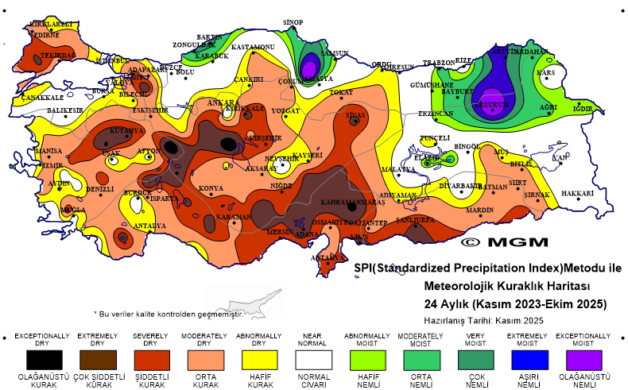
24 Aylık Değerlendirme
Bu harita, 24 aylık Standartlaştırılmış Yağış İndeksi (SPI) kullanılarak Türkiye genelinde uzun süreli meteorolojik kuraklık durumunu göstermektedir. Renk skalası, olağanüstü kuraklıktan olağanüstü nemli koşullara kadar uzanmaktadır. Haritada özellikle İç Anadolu, Akdeniz’in iç kesimleri, Güneydoğu Anadolu ve Ege’nin bazı böl seerinde şiddetli ve çok şiddetli kuraklık dikkat çekmektedir. Bu durum, iki yıl boyunca yağışların normalin oldukça altında seyrettiğini ve toprak nemi ile yer altı su kaynaklarının ciddi biçimde etkilendiğini gösterir. Buna karşılık Doğu Karadeniz ve Doğu Anadolu’nun kuzeydoğusunda nemli ve çok nemli alanlar görülmektedir. Bu dağılım, iklim değişikliği etkilerinin Türkiye’de mekânsal olarak ne kadar dengesiz yaşandığını ve uzun süreli kuraklığın ekosistemler üzerinde birikimli riskler oluşturduğunu ortaya koymaktadır.

Slide 3
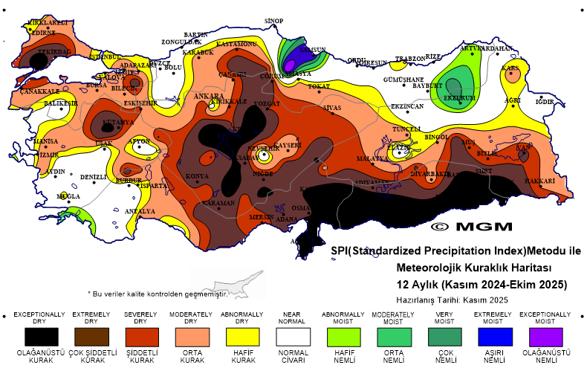
12 Aylık Değerlendirme
Bu harita, 12 aylık SPI verilerine dayanarak daha kısa vadeli meteorolojik kuraklık koşullarını yansıtmaktadır. Özellikle Güneydoğu Anadolu, Akdeniz Bölgesi’nin doğusu ve İç Anadolu’nun büyük bir kısmında aşırı ve olağanüstü kurak alanlar yoğunlaşmıştır. Siyah ve koyu kahverengi tonlar, son bir yıl içinde yağış eksikliğinin çok ciddi boyutlara ulaştığını göstermektedir. Bu durum tarımsal üretim, su rezervleri ve doğal bitki örtüsü açısından yüksek risk anlamına gelir. Karadeniz kıyıları ve Doğu Anadolu’nun bazı kesimlerinde ise normal civarı veya nemli koşullar hâkimdir. Harita, kısa sürede gelişen kuraklıkların özellikle yarı kurak bölgelerde ne kadar hızlı ekolojik stres yarattığını ve su yönetimi politikalarının önemini açıkça ortaya koymaktadır.

Slide 4
Yağış

Slide 5
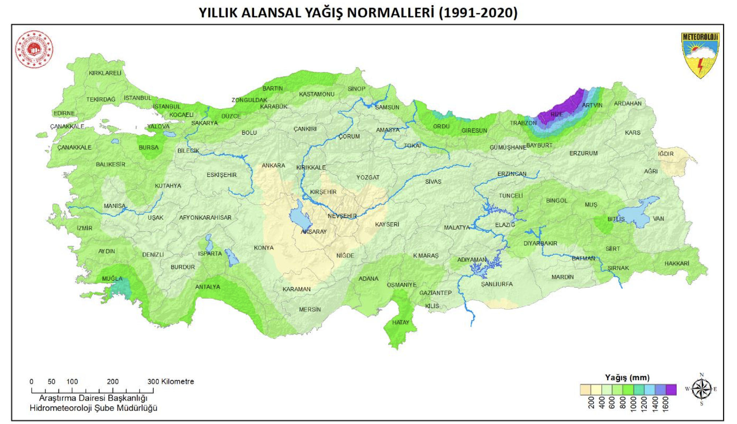
Bu harita, 1991–2020 dönemine ait yıllık alansal yağış normallerini göstermektedir ve Türkiye’nin uzun dönem ortalama yağış dağılımını yansıtır. En yüksek yağış değerleri Doğu Karadeniz kıyıları, özellikle Rize ve Artvin çevresinde yoğunlaşırken, en düşük yağışlar İç Anadolu, Tuz Gölü havzası ve Güneydoğu Anadolu’nun bazı kesimlerinde görülmektedir. Bu harita, Türkiye’nin doğal iklim dengesini ve hangi bölgelerin yapısal olarak kurak ya da nemli olduğunu anlamak açısından temel bir referans niteliğindedir. Güncel kuraklık haritalarıyla karşılaştırıldığında, normalde daha dengeli yağış alan bazı bölgelerin günümüzde ciddi sapmalar yaşadığı anlaşılmaktadır. Bu durum, iklim değişikliğinin uzun dönem ortalamaları zorlayan bir etki yarattığını göstermektedir.

Slide 6
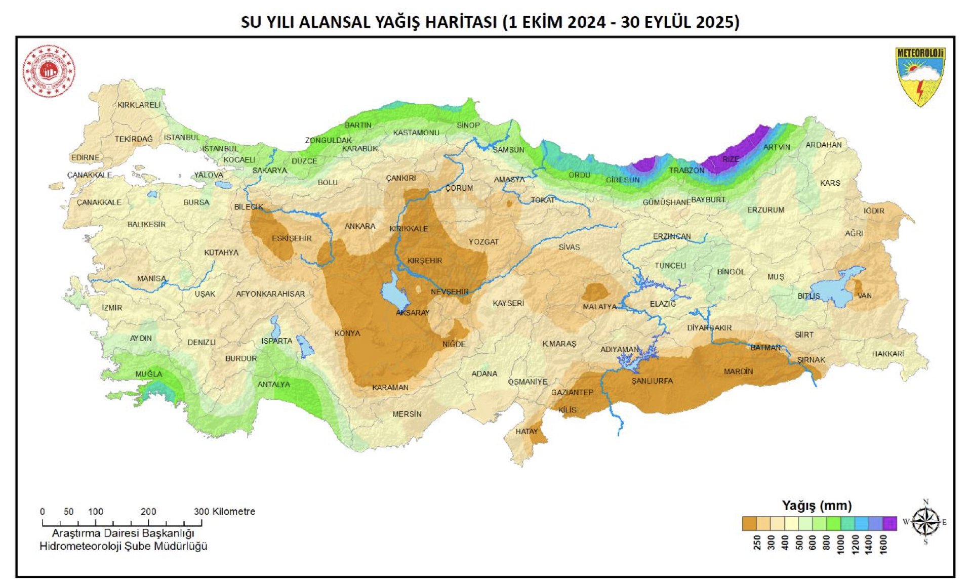
Bu harita, 2024–2025 su yılına ait gerçekleşen alansal yağış miktarlarını göstermektedir. Renk dağılımı, özellikle İç Anadolu, Güneydoğu Anadolu ve Doğu Akdeniz’de yağışların normallerin oldukça altında kaldığını ortaya koymaktadır. Buna karşın Doğu Karadeniz kıyı şeridinde yüksek yağış değerleri dikkat çekmektedir. Bu dengesiz dağılım, su kaynaklarının mekânsal olarak eşit beslenmediğini ve bazı havzaların ciddi su açığıyla karşı karşıya kaldığını göstermektedir. Harita, tarımsal sulama, baraj doluluk oranları ve ekosistem sürdürülebilirliği açısından kritik veriler sunar. Özellikle kurak renklerle gösterilen bölgelerde, kısa vadede tarımsal verim kaybı ve uzun vadede çölleşme riskinin arttığı söylenebilir.

Slide 7
Atmosfer kompozisyonunda bulunan sera gazlarından yoğunluklarının artması tehlikeli olarak nitelendirilen belli başlı sera gazları ve sera gazları içerisindeki yaklaşık bulunma oranları sırasıyla;
Sera Gazı Adı | Sera Gazları İçerisindeki Yaklaşık Bulunma Oranı
Karbondioksit (CO2) | %72
Metan (CH4) | %19
Diazotmonoksit (N2O) | %6
Florlu Gazlar (HFCs, PFCs, SF6) | %3

Slide 8
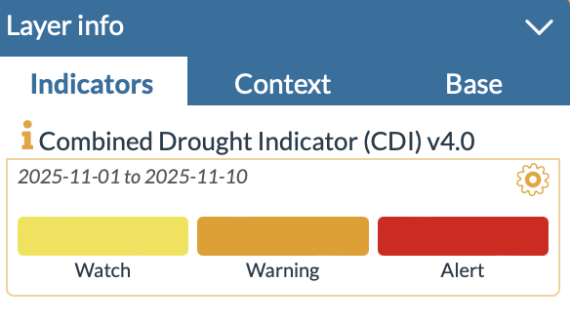
Kuraklık
Bu görsel, Avrupa Kuraklık Gözlemevi (EDO) tarafından geliştirilen Birleşik Kuraklık Göstergesi (Combined Drought Indicator - CDI) v4.0'ın 1-10 Kasım 2025 tarihli analizini göstermektedir. CDI, yağış, toprak nemi ve bitki sağlığı gibi çeşitli parametreleri birleştirerek Avrupa genelinde kuraklık koşullarını izlemek için kullanılan bir sistemdir. Harita, kuraklık şiddetini üç ana kategoriye ayırır:
Gözetim (Watch): Kuraklığın başlangıç veya gelişme aşamasını, potansiyel riski işaret eder.
Uyarı (Warning): Orta şiddette, tarım ve su kaynakları üzerinde olumsuz etkileri olan kuraklık koşullarını gösterir.
Alarm (Alert): Ciddi ve yaygın kuraklık koşullarını, önemli ekosistem ve sosyo-ekonomik etkileri ifade eder.
Görsel, 2025 yılının son döneminde Avrupa'nın özellikle güney, orta ve doğu kesimlerinde yaygın kuraklık koşullarının devam ettiğini ortaya koymaktadır. Akdeniz bölgesi alarm ve uyarı seviyelerinde yoğunlaşırken, kıtanın diğer birçok bölgesi de kuraklık gözetimi altındadır.

Slide 9
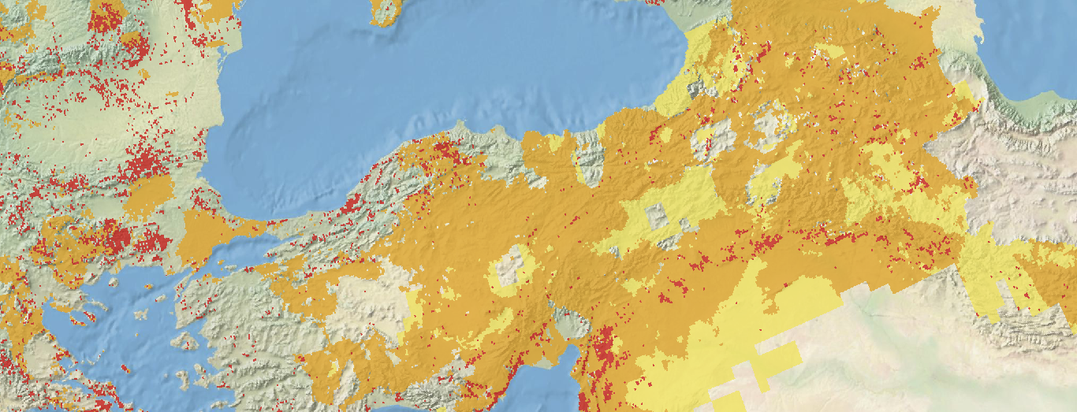
Kuraklık
Bu harita, kuraklık ve arazi bozulumuna duyarlı alanların mekânsal dağılımını göstermektedir. Sarı ve turuncu tonlar geniş alanlarda yayılırken, kırmızı noktalar özellikle insan faaliyetleri, tarım baskısı ve iklim stresi altında kalan bölgeleri işaret etmektedir. İç Anadolu, Güneydoğu Anadolu ve Ege’nin iç kesimleri bu açıdan öne çıkmaktadır. Harita, yalnızca meteorolojik kuraklığı değil, aynı zamanda ekolojik kırılganlığı ve çölleşme riskini de yansıtır. Bu alanlar, bitki örtüsü kaybı, toprak erozyonu ve biyolojik çeşitlilik azalması açısından hassas bölgelerdir. Göçmen kuşlar ve diğer canlı türleri için bu tür alanlar, konaklama ve beslenme açısından giderek daha elverişsiz hâle gelmektedir.

Slide 10
Kaynakça
Meteoroloji Genel Müdürlüğü (MGM). (2025). SPI (Standardized Precipitation Index) Metodu ile Meteorolojik Kuraklık Haritası – 24 Aylık (Kasım 2023–Ekim 2025). Ankara: MGM.
Meteoroloji Genel Müdürlüğü (MGM). (2025). SPI (Standardized Precipitation Index) Metodu ile Meteorolojik Kuraklık Haritası – 12 Aylık (Kasım 2024–Ekim 2025). Ankara: MGM.
Meteoroloji Genel Müdürlüğü (MGM). (2021). Türkiye Yıllık Alansal Yağış Normalleri (1991–2020). Hidrometeoroloji Şube Müdürlüğü, Ankara.
Meteoroloji Genel Müdürlüğü (MGM). (2025). Su Yılı Alansal Yağış Haritası (1 Ekim 2024 – 30 Eylül 2025). Hidrometeoroloji Şube Müdürlüğü, Ankara.
Avrupa Birliği Ortak Araştırma Merkezi (JRC) bünyesindeki Avrupa Kuraklık Gözlemevi (European Drought Observatory - EDO)
Birleşmiş Milletler Çölleşme ile Mücadele Sözleşmesi (UNCCD). (2022). Land Degradation Neutrality and Drought Vulnerability Maps – Türkiye. Ayrıca uydu verileri için: European Space Agency (ESA). Copernicus Sentinel Data.

